Slide 1





경희대학교 경영대학원 34대 총동문회
2023년도
경영대학원
총 동문회
연간 사업
계획안
34대 총 동문회 슬로건
동문회와 함께하는 총 동문회

Slide 2
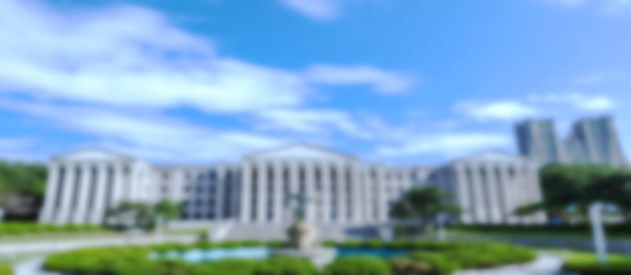
학과 동문회와 함께하는 총 동문회
목 차
01
동문회 소개
02
추진사업
03
Q&A
총 동문회 소개
총 동문회장 소개
총 동문회 임원 소개
총 동문회 발전위원 소개
상반기 네트워킹 데이 (등산대회)
동문 기업탐방
상반기 네트워킹 데이 ( 골프대회)
동문 비즈니스 매칭데이
총 동문 송년의 밤

Slide 3
2023년도 연간 사업 계획안
1
○ 총 동문회 소개
○ 총 동문회장 소개
○ 총 동문회 임원 소개
○ 총 동문회 상임고문 및 자문위원 소개

Slide 4



총 동문회 소개
학과간 소통
학과간 화합
학과간 배려

Slide 5
동문회장 소개
회장 인사말
존경하고 사랑하는 선후배 동문님,
제 34대 동문회장을 맡게 된 김용범 인사 드립니다.
요즈음 안팎으로 어렵고 힘든 시기를 겪고 있는 가운데, 여러 가지로 불민한 제가 총동문회장의 책임을 맡아 더 잘해야 한다는 걱정에 앞섭니다.
제가 졸업한 지도 벌써 5년이 되어갑니다. 저는 졸업 이후에 제가 경희대학 경영대학원의 동문
이라는데 더욱 자부심을 갖게 되었습니다.
저는 제 34대 총 동문회장으로서 앞으로 우리 동문들의 네트워크 형성을 목표로 하고 화합과 배려를
바탕으로 소통할 수 있는 동문회를 만들겠습니다.
또한, 우리 총 동문회가 지속적으로 발전할 수 있도록 기틀을 다 잡는데 총력을 기울이겠습니다.
이를 통해 동문의 위상을 높이고 동문간의 소속감은 물론 서로 발전할 수 있도록 노력하겠습니다.
총 동문회 업무를 맡아 하는 과정에서 많은 선후배님들의 격려와 협조가 제게 많은 힘이 될 것입니다.
앞으로 많은 도움 부탁 드립니다.
새로이 발 돋음 하는 우리 경희대학 서비스경영 총 동문회를 많이 기대해주시고, 응원해 주십시오.
올한해도 동문 여러분들의 평안과 안녕을 기원합니다.
감사합니다.
경희대학교 경영대학원 34대 총 동문회장 김 용범

Slide 6
동문회 임원 및 상임고문 발전위원회 소개

Slide 7
경희대학교 경영대학원 34대 총동문회 조직구성
김용범 총동문회장 (서비스경영)
상임고문
김양호(교수)조좌진(경영)
감사
황선미(서비스경영),이종원(서비스경영)
수석부회장
신병규(E-MBA),신현주 (E-MBA),왕성종(경영)강성구(서비스경영)
동문비지니스
네트워크회장
김정설(의료경영)
등산회장
김상효(서비스경영)
사무총장
경조회장
신현미(서비스경영)
골프회장
이영진(융합경영)
골프회장
총무
곽호경(서비스경영) 고종환(의료 경영)
등산총무
허재호(서비스경영)
황정순(서비스경영)
경조총무
백성현(서비스경영)
골프총무
김하얀( E-MBA )
부총무
진은지(서비스경영) 김승우(전략 경영)
재무 국장
부회장
경영대학원 총동문회 발전위원회
홍보국장
자문위원단
이은정(서비스경영)
은성완(서비스경영)
안상일(서비스경영) 이기영(서비스경영)
이선구(서비스경영) 안동천(서비스경영)
이용철(서비스경영) 김은구(서비스경영)
박재승(서비스경영) 김옥경(서비스경영) 현영석(서비스경영) 이귀호(서비스경영)
이은준(E – M B A ) 손유경(E – M B A ) 이흥로(E – M B A )서정훈(문화예술경영)
김경희( 경 영 ) 문재관(의료 경영)
이희영(의료 경영) 이희복(융합 경영)
회장
권윤환(서비스경영)
홍보총무
총무
원용윤(서비스경영)
윤소영(서비스경영)
`
조영동(서비스경영) 홍기남(서비스경영)
박용준(서비스경영) 박용수(서비스경영)
유재흥(서비스경영) 정상모(서비스경영)
오윤석(서비스경영) 임병문(서비스경영)
김태준(서비스경영) 이승국(서비스경영)
현용길(서비스경영) 노웅섭(서비스경영) 오광현(경 영)
홍보부총무
경소정(융합경영)
이규진(융합경영)

Slide 8
2023년도 연간사업 계획안
2
○ 3월 임원 워크숍
○ 동문비즈니스 네트워크
동문기업탐방(1~2개월 방문)
○ 5월 등산대회 설악산(상반기 네트워킹데이)
○ 6월 경영대학원 골프대회 (동문/재학생)
○ 10월 등산대회 내장산(하반기 네트워킹데이)
○ 11월 01일 동문비즈니스 매칭데이
○ 12월 동문인의 밤

Slide 9
2023년도 추진 사업
01
임원 워크숍
- 새로운 시작 & 소통
02
06
등산대회
- 상반기 네트워킹 데이
경영인의 밤
– 동문 송년회
03
05
동문 기업 탐방
- 교류와 소통의 시간
경대 골프회
– 하반기 네트워킹 데이
동문기업 매칭
– 비즈니스 매칭데이
06

Slide 10
상,하반기 네트워킹데이 – 동문간 친목 도모 (5.10월 진행)
등산
골프
친목도모
화 합

Slide 11

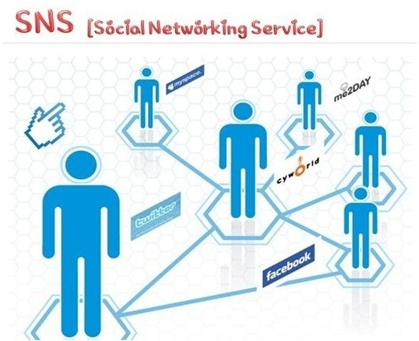
동문 기업 탐방 – 동문기업 중 우수기업 탐방 (1,2개월마다)
정보교류의 시간
동문간 비즈니스
네트워킹 구축

Slide 12
동문비즈니스 매칭데이 – (11월 첫날)
교류와 소통의 시간 마련
. 11월 중 당일 혹은 1박2일 행사로 준비중
자세한 일정 등은 추후 공지 예정

Slide 13
동문비즈니스 매칭데이 – (11월 01)
동문비즈니스 네트워크
동문기업홍보
관련기업 매칭
협업을 통한
시너지효과 이익창출
동문기업 탐방
기업매칭
동문매칭
협업성과
1.동문기업 탐방을 통하여 기업서치 및 기업간 니즈파악
2.동문 인적네트워크를 통한 상생과 협업의 정보공유
3.동문간의 기업 매칭을 통한 매출 발생시 일정금액을 기부
4.동문 및 재학생 장학금 및 학교 발전에 이바지

Slide 14
2023년도 경조위원회 발족
01
1년회비
- 50,000원
05
02
장례물품지원
동문문자발송
04
03
근조기
근조화환지원
경조화환지원

Slide 15
경조위원회 운영
경희대학교 경영대학원에서 경조회가 새롭게 발족 되었습니다.
저렴한 비용으로 동문회의 애경사를 치룰 수 있도록 준비한 만큼 많은 애용을 부탁 드리겠습니다.
경희대학교 경영대학원 경조화 운영 및 회비는 아래와 같습니다.
○연회비 : 1년 50,000원
1년에 한번 납부하신 경조회비는 1년 후 자동 소멸됩니다.
◆경조위원회 운영지침◆
1)실행위원은 각 과 1명 이상으로 구성한다.
2)경조위원외 기금 마련은 경희대학교 경영대학원 졸업자를 대상으로 연회비 5만원으로 한다.
3)경조회원 물품지원(연회비를 납부한 자에 한하여 지원한다.)
조사시 – 경희대 경영대학원 로고 제작된 상조물품 지원 : 200명분에 해당하는 물품
본인,배우자 사망/본인, 배우자 부모사망
(밥,국그릇,접시,종이컵,수저통 각 200개) 근조기+근조화환지원
경사시 – 화환지원(본인+자녀 결혼)
4)경조위원회 회계관리는 별도의 시중은행 통장으로 한다(경조회장 외 1인의 공동명의)
5)기타 세부 상세한 운영방안은 경조위원회에서 결정하여 실행키로 한다.

Slide 16
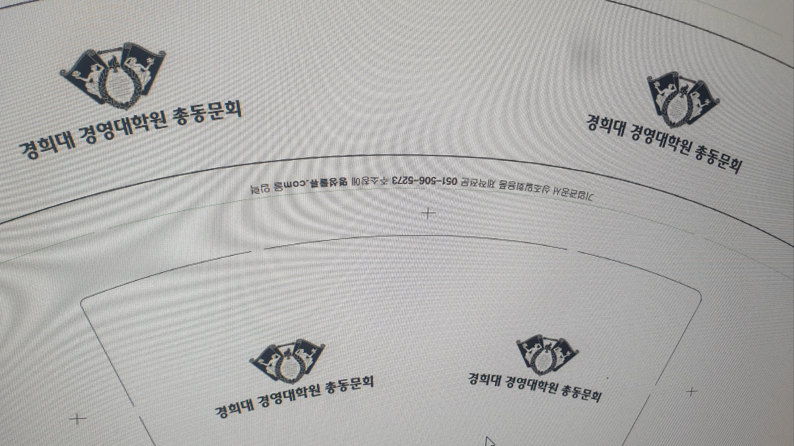
상조물품

Slide 17
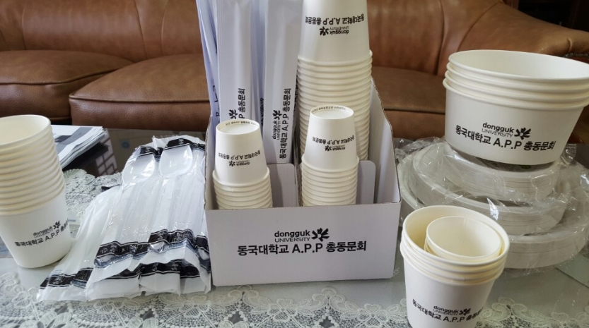
상조물품

Slide 18
경희대학 경영대학원 제34대 총 동문회
감사합니다

